Slide 1
Tema: Energías renovables y no renovables
Nombre: Joaquin Rapari
Materia: Tecnologia
Curso: 6°B

Slide 2

Energías renovables
Las energías renovables son caracterizadas por producir poca o nada de contaminación, aparte son consideradas infinitas ya que vienen de fuentes inagotables o vienen de fuentes las cuales su tiempo de extracción es menor a su tiempo de regeneración.

Slide 3
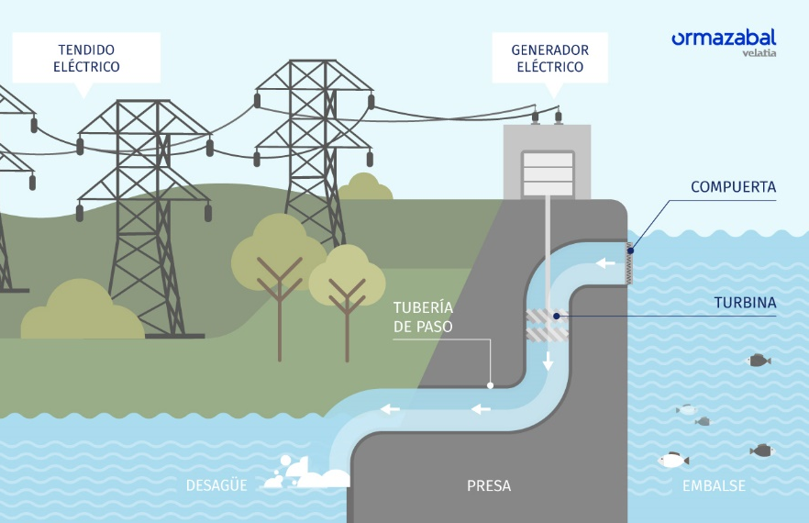
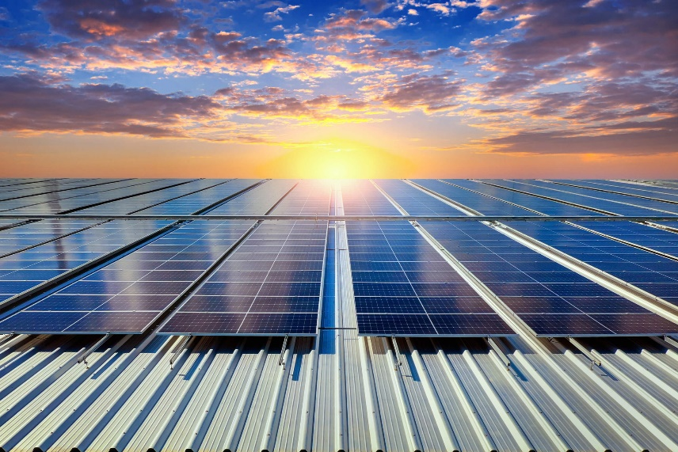
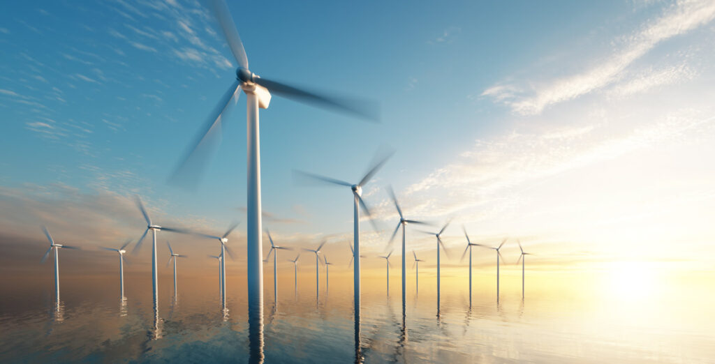
Tipos de energías renovables
Hidroeléctrica:
Esta energía es considerada energía motriz ya que la fuerza del agua mueve unas turbinas y después van a un alternador los cuales hacen energía a través de movimiento.
Solar:
Esta energía hace referencia al uso directo de la radiación de sol en paneles solares que están hechos de células fotovoltaicas las cuales generan un movimiento de electrones que al moverse se genera electricidad.
Eólica : Esta energía se produce cuando el viento mueve aspas de un Aerogenerador, por lo tanto al mover las aspas también mueven el alternador y la electricidad se guarda en baterías.

Slide 4
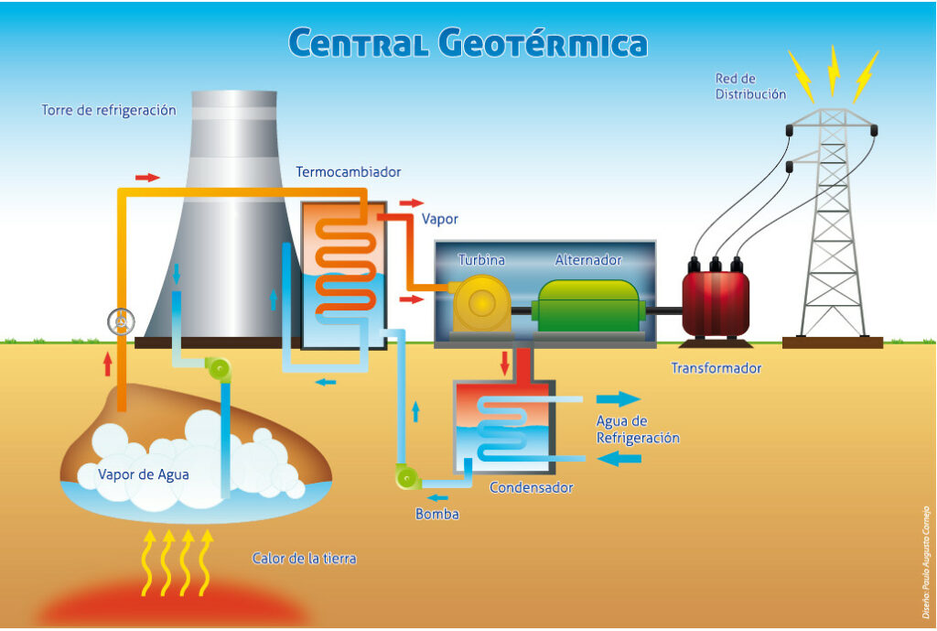
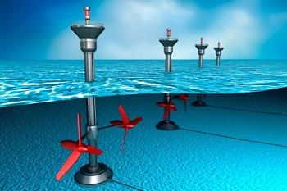
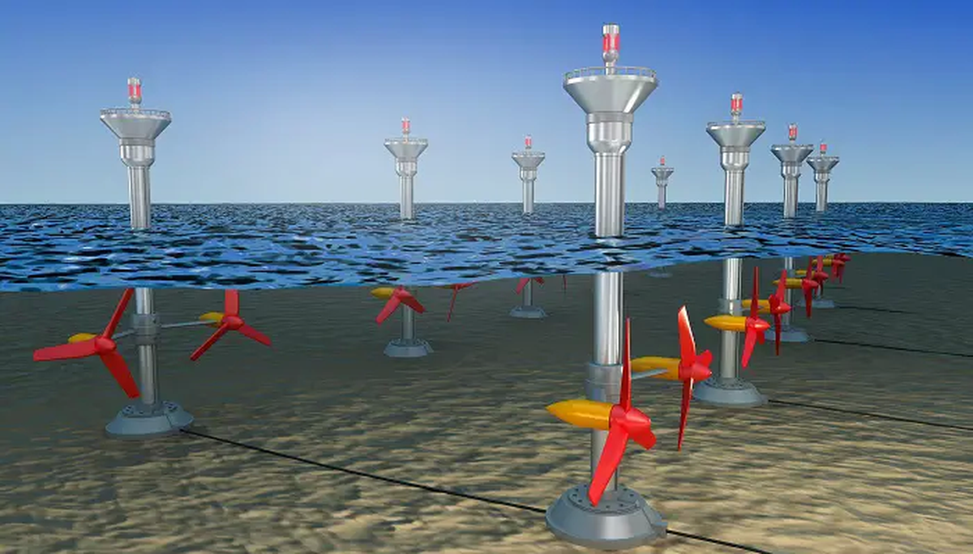
Tipos de energías renovables
Energía Geotérmica: Esta energía esta ligada a la temperatura interna de la tierra con la que hace hervir el agua y calentar las rocas, esta energía puede servir para hacer que el vapor mueva las turbinas, calentar lugares, etc.
Undimotriz: esta energía se enfoca en las olas lo que hace que mueva las halas de un turbina y que la fuerza haga electricidad a través de un alternador.
Mareomotriz: En esta energía el nivel del el mar influye de manera positiva para mover la turbina para que después pase al alternador para convertirse en energía.

Slide 5
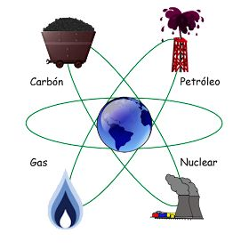
Energía no renovable
La energía no renovable es aquella que tiene un tiempo mucho mayor de regeneración en comparación a el tiempo de extracción y en algunos casos es imposible regenerarse.

Slide 6
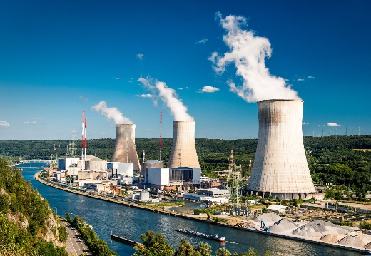
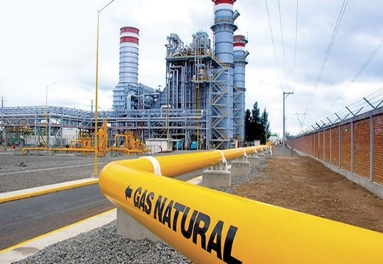
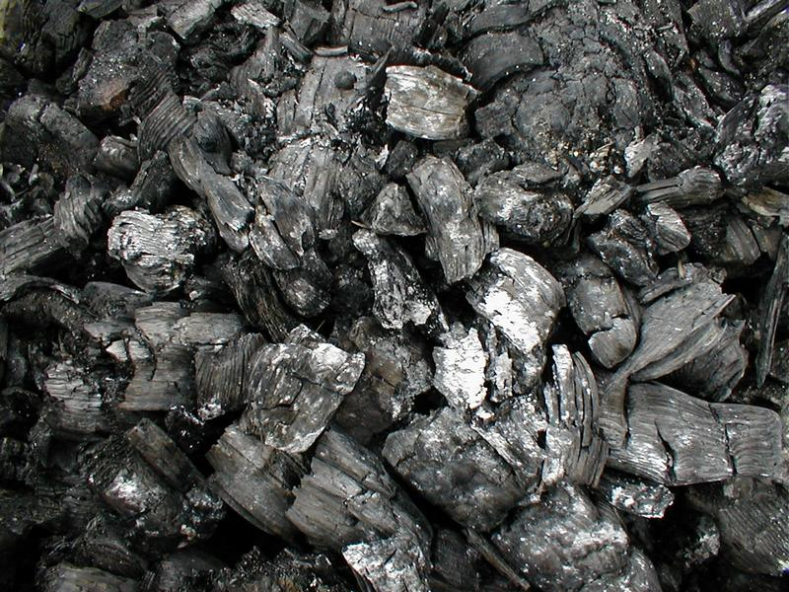
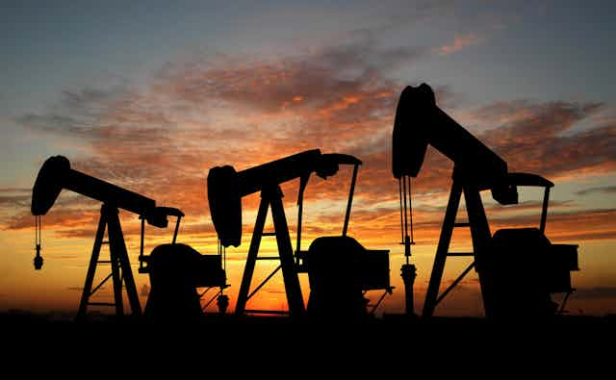
Tipos de energías no renovables
Energía nuclear: Esta energía es a base de el uranio y otros componente.
Gas natural: El gas natural es muy muy escaso actualmente ya que se usa en la cocina para prender el fuego.
Carbón: El carbón es de los materiales mas usados es principalmente usado en combustible industrial.
Petróleo: El petróleo es un combustible muy usado para los automóviles, barcos, aviones , ETC.

